Slide 1


“大机器”探索“小宇宙”
房双世（高能物理研究所）
河南师范大学，2025年5月17日
Notes:
1（P2-4). 2（P5).

Slide 2
报告内容
高能量粒子——探索原子内部结构的利器
加速器原理物理与技术问题
北京正负电子对撞机和北京谱仪
对撞机和谱仪的广泛应用
中国未来规划

Slide 3
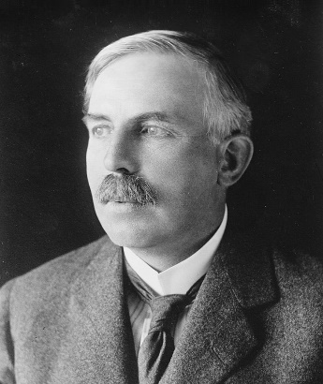
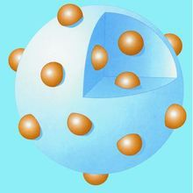
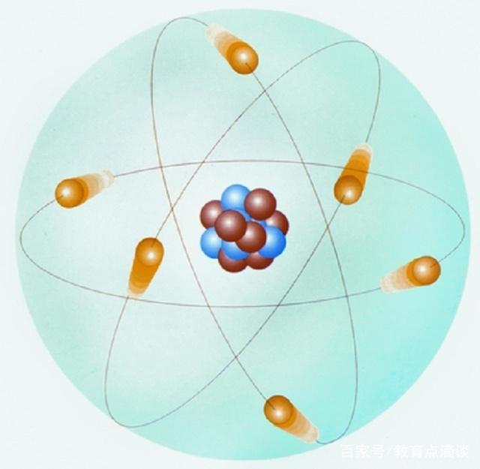
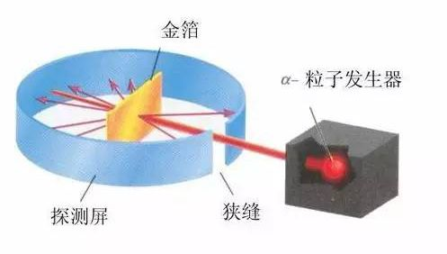
原子和原子核物理时代！
卢瑟福实验——最美的实验
枣糕模型
原子核式结构模型
欧内斯特·卢瑟福
（1871-1937）
α粒子散射实验（1909）
Notes:
1911年，卢瑟福根据α粒子散射实验现象提出原子核式结构模型。该实验被评为“物理最美实验”之一。

Slide 4
怎么探测原子核内部？
德布罗意：p=h/λ，波长越小，能量越大，“探针”越细
高能量粒子作为“炮弹”轰击原子核，打开原子大门，探索其内部结构
高能量粒子——探索原子内部结构的利器
粒子物理 = 高能物理
高能量带电粒子来源？

Slide 5
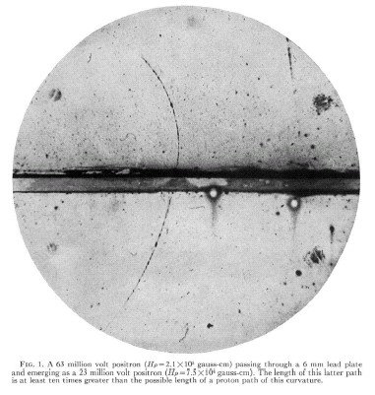
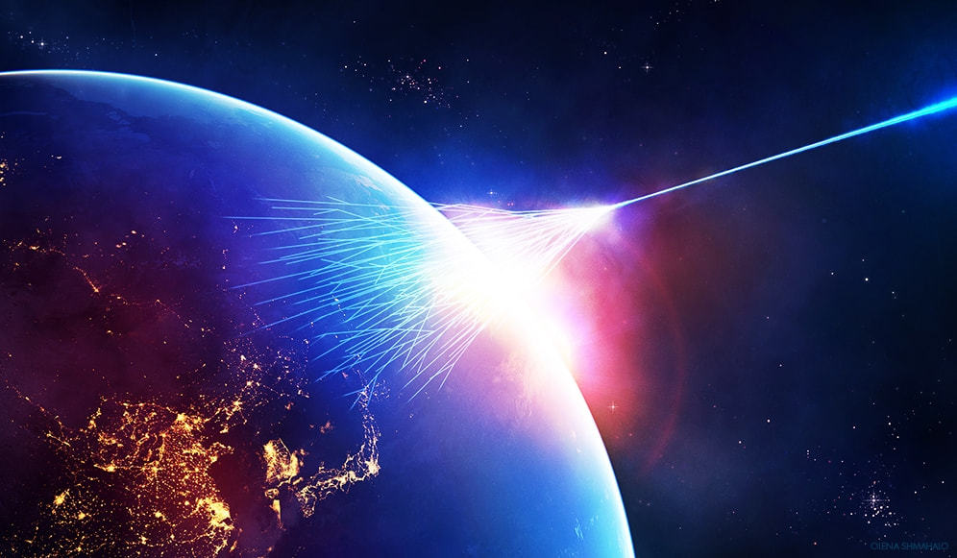

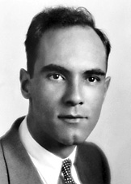
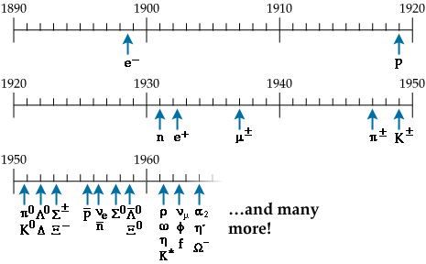
宇宙线：靠天吃饭
高能量带电粒子来源？
1932年， 安德逊发现正电子！
赵忠尧
能否人工产生？

Slide 6
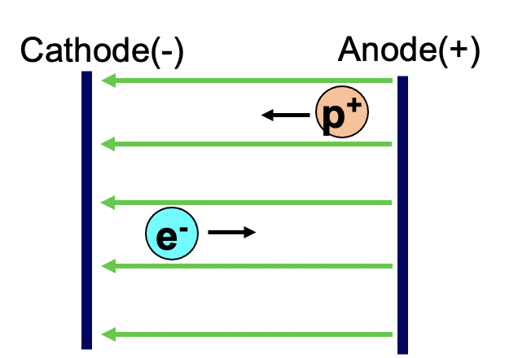
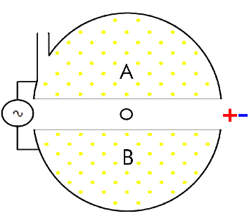
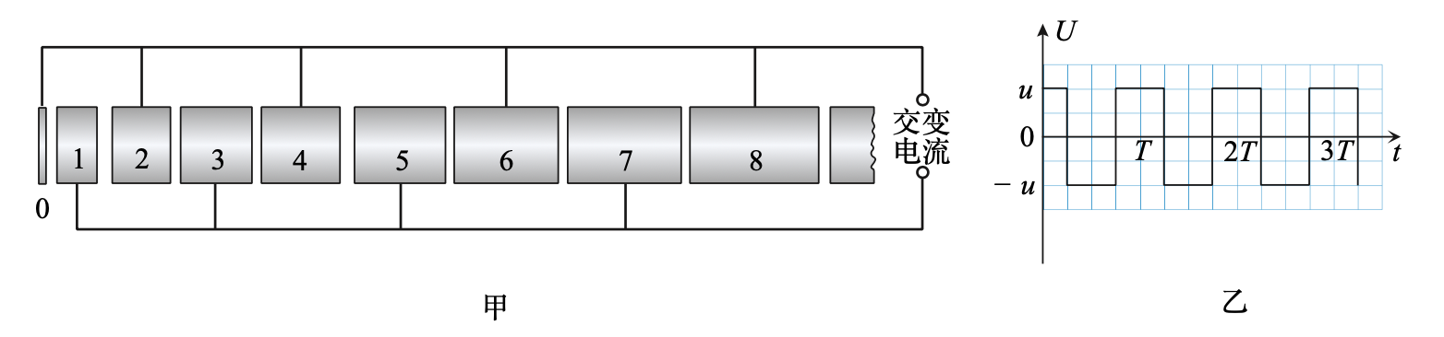
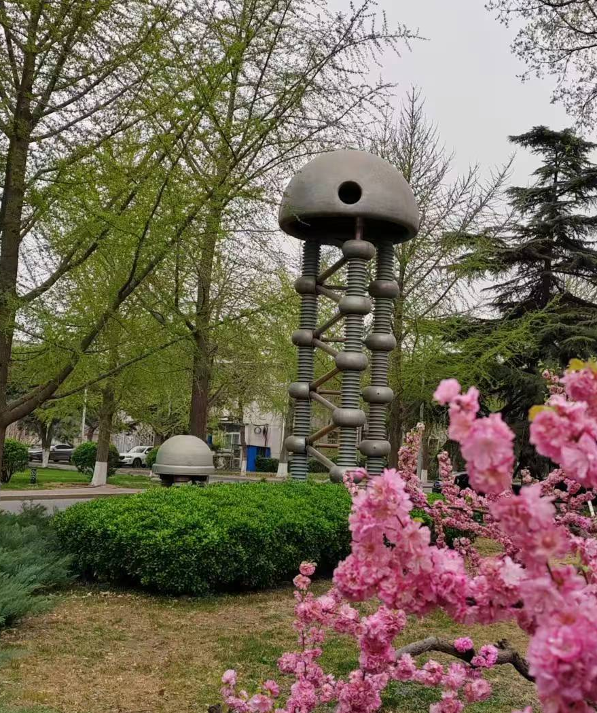
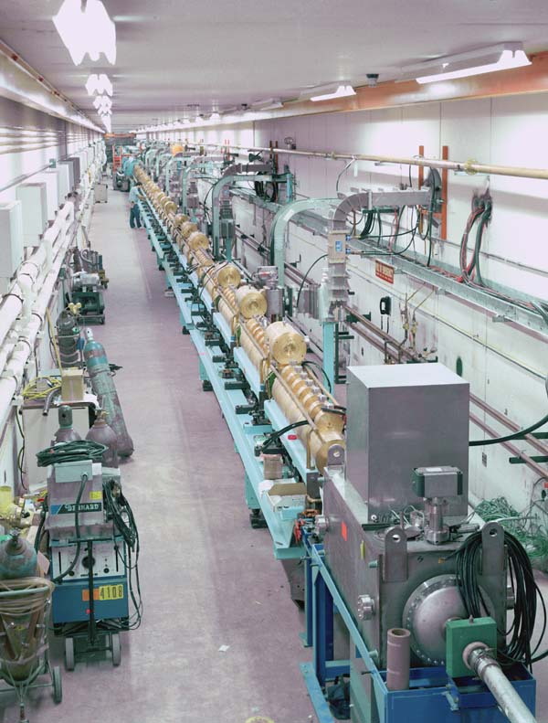
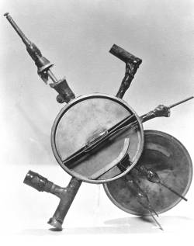
粒子加速器：
高压加速器、直线加速器，回旋加速器
能否人工产生？
13 cm

Slide 7
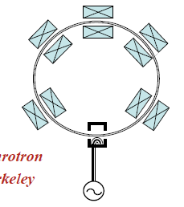
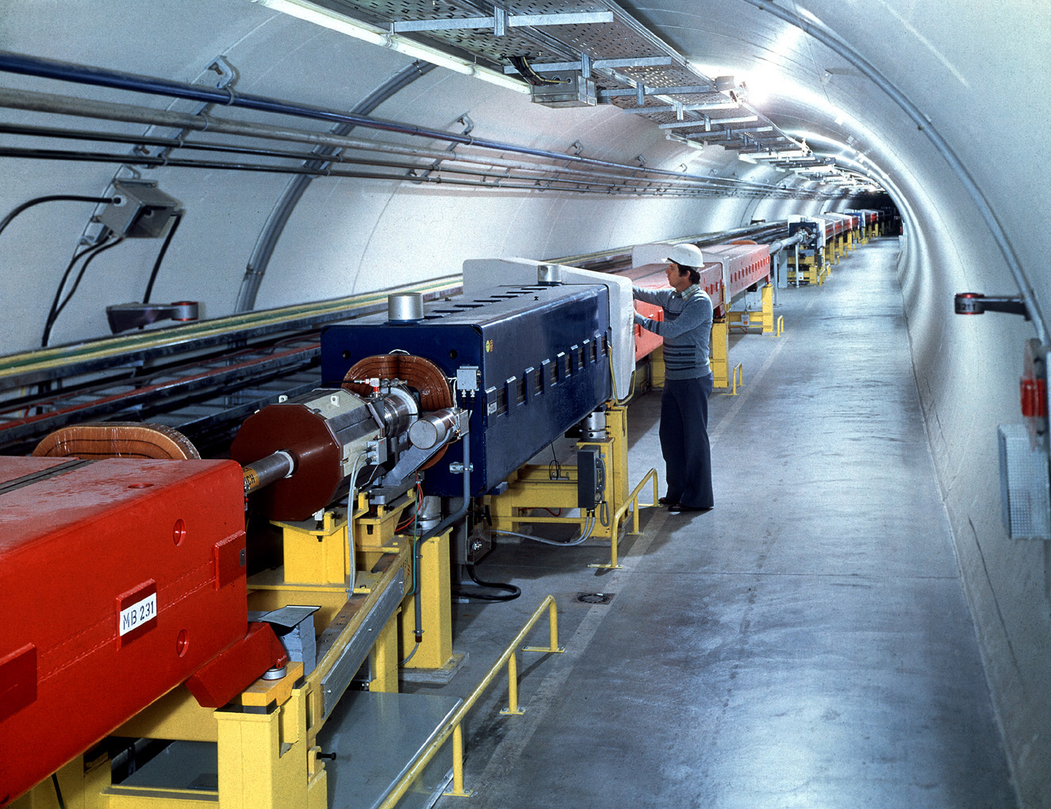
革命性原理-I：自动稳相原理（最高< 10 GeV）
1945年，维克斯列尔（V.I.Veksler，前苏联）和麦克米伦(E.M.McMillan，美国）独立提出
维持加速场的高频频率不变，利用磁场强度随粒子能量提高而增加的环形磁铁来维持粒子运动的环形轨迹
（环形）同步加速器

Slide 8

固定靶实验：
高能粒子轰击静止的靶粒子
它们都是基本粒子吗？

Slide 9
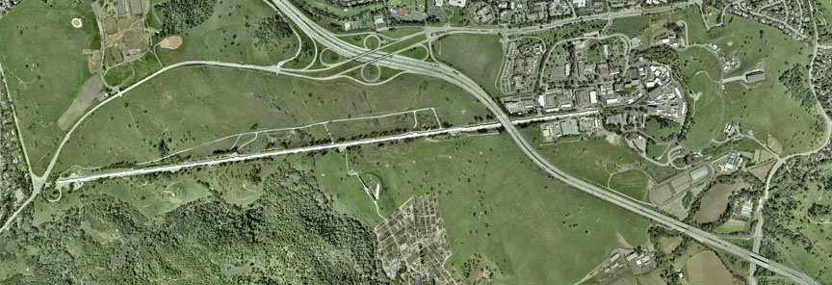
超级“卢瑟福实验”！
美国Stanford (SLAC), California
End Station A
experimental area
它们都是基本粒子吗？
2 miles long accelerator
电子打靶，发现质子内部有结构!
Gellmann and Zweig (1964): 基本的物质组成单元：夸克
怎么寻找夸克？

Slide 10

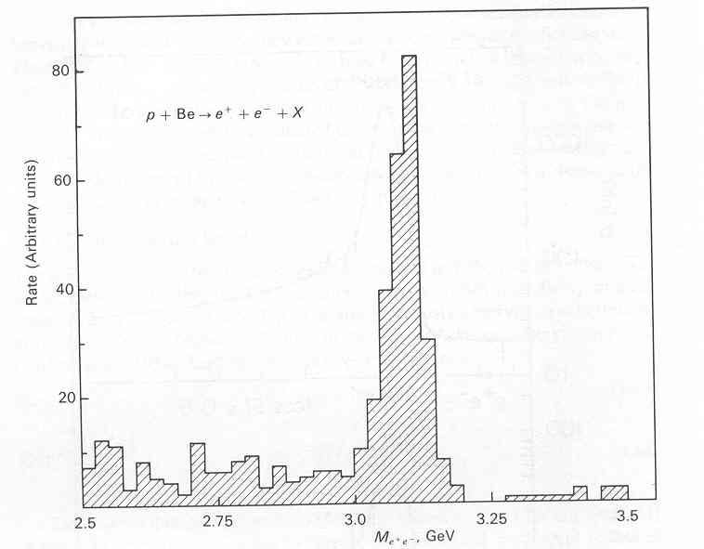
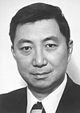
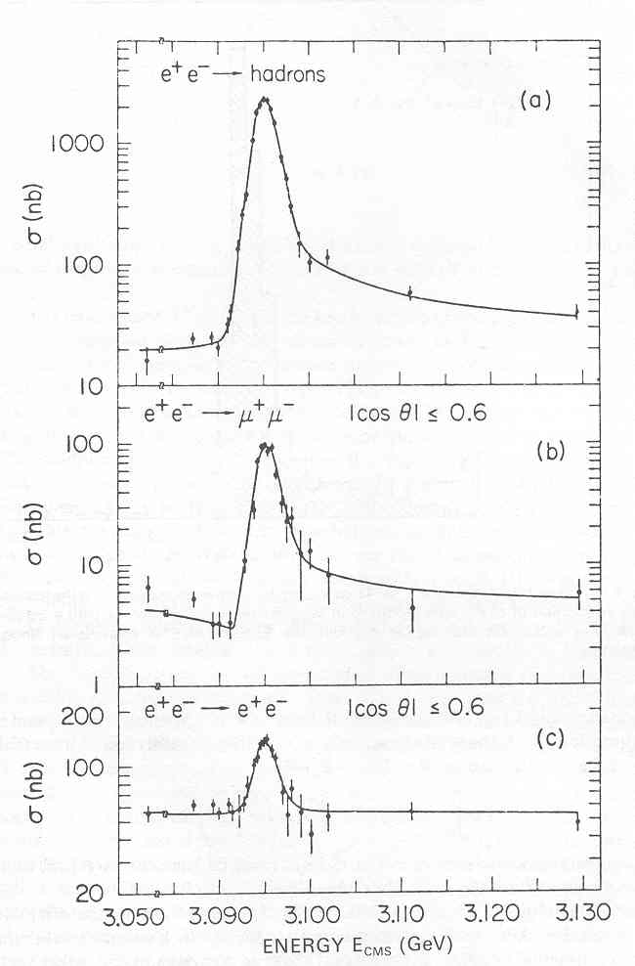
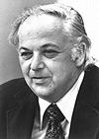
“十一月革命”：发现第四种夸克(charm)
怎么寻找夸克？
丁肇中(BNL)
BurtonRichet （SLAC）

Slide 11
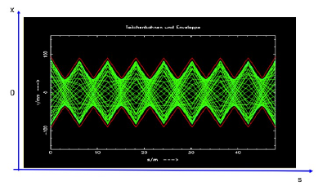
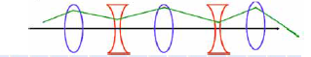
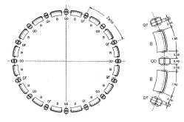
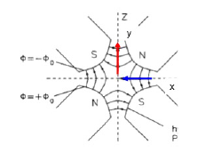
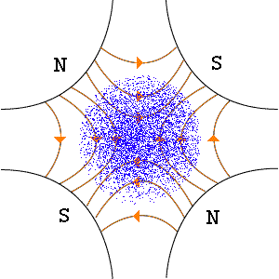
革命性原理-II：强聚焦原理（> 10 GeV）
线性与非线性束流光学
奠定了现代高能加速器的基本结构
大量独立的聚焦磁铁（四极磁铁）
1952年，美国科学家柯隆(E.D.Courant)、李温斯顿(M.S.Livingston)和史耐德(H.S.Schneider)提出

Slide 12
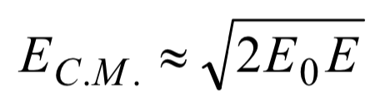
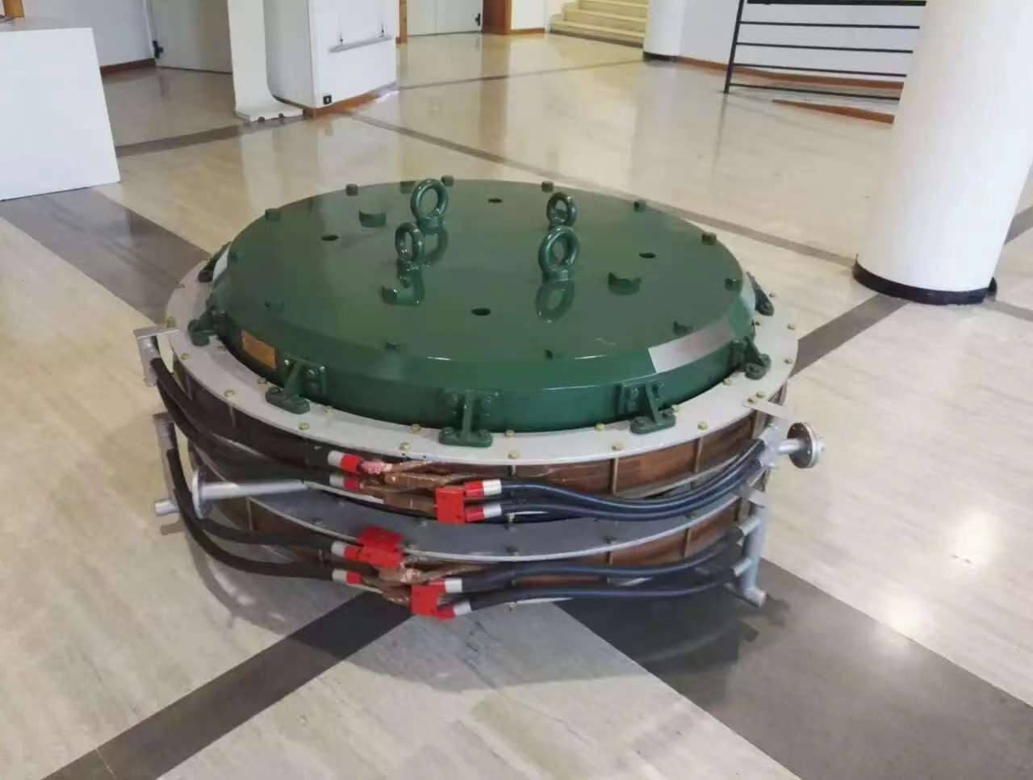


革命性原理-III：对撞机原理（等效能量~TeV）
用高能粒子轰击静止靶（粒子）时，只有质心系中的能量才是粒子相互作用的有效能量
固定靶
能量为2×300 GeV的质子、质子对撞机，与一台能量为 180000 GeV的质子加速器（固定靶对撞）相当
对撞机
第一台正负电子对撞机（现在意大利弗拉斯卡蒂）

Slide 13
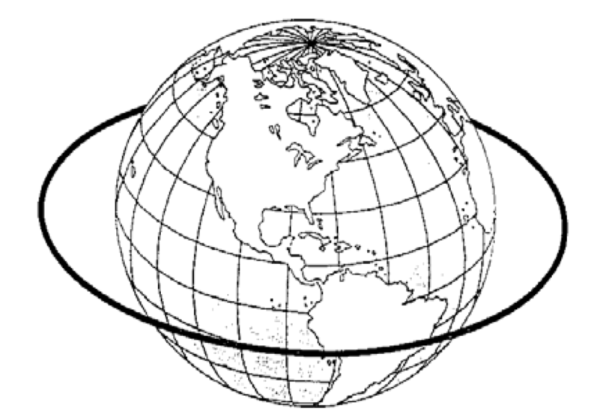
革命性原理-III：对撞机原理（等效能量~TeV）
意大利物理学家在 1954 年曾提出一个质心系能量 E_{cm} 为 ~3TeV 的加速器设想
需要用 E=5000 TeV 的束流与静止靶中的质子相互作用
5000 TeV 的同步加速器的偏转半径约为 8000 km，比地球的半径还要大！
1TeV=1000GeV=1000 000 MeV= 1000 000 000 000 eV
欧洲核子中心:
大型强子对撞机（Large Hadron Collider）
E_{cm} = 14TeV，周长27km, 半径4.3km

Slide 14
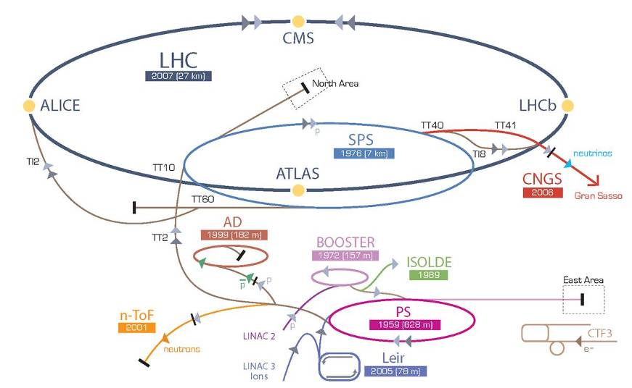
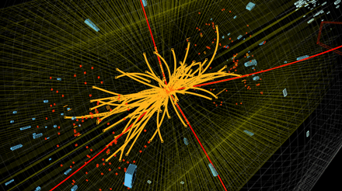
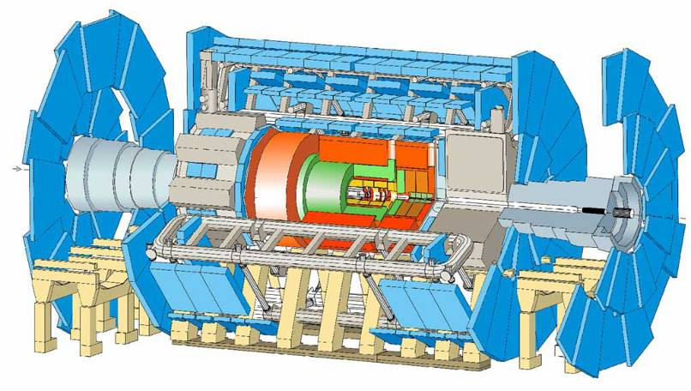
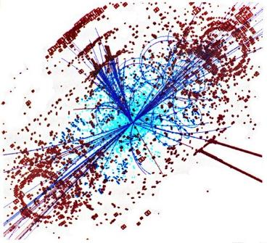
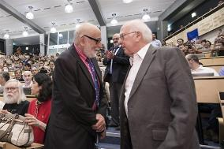
欧洲大型强子对撞机LHC, 27 km， CERN
2012年7月4日，欧洲核子中心宣布，LHC上的CMS和ATLAS两个探测器，同时发现了质量为126.5GeV的新玻色子，很可能就是科学家梦寐以求的希格斯玻色子。
比利时物理学家弗朗索瓦·恩格勒特和英国物理学家彼得·希格斯描述了粒子物理学的标准模型，其预测的基本粒子—希格斯玻色子，被欧洲大型强子对撞机通过实验发现，他们因此获得2013年诺贝尔物理学奖。
自动稳相、强聚焦、对撞机原理

Slide 15
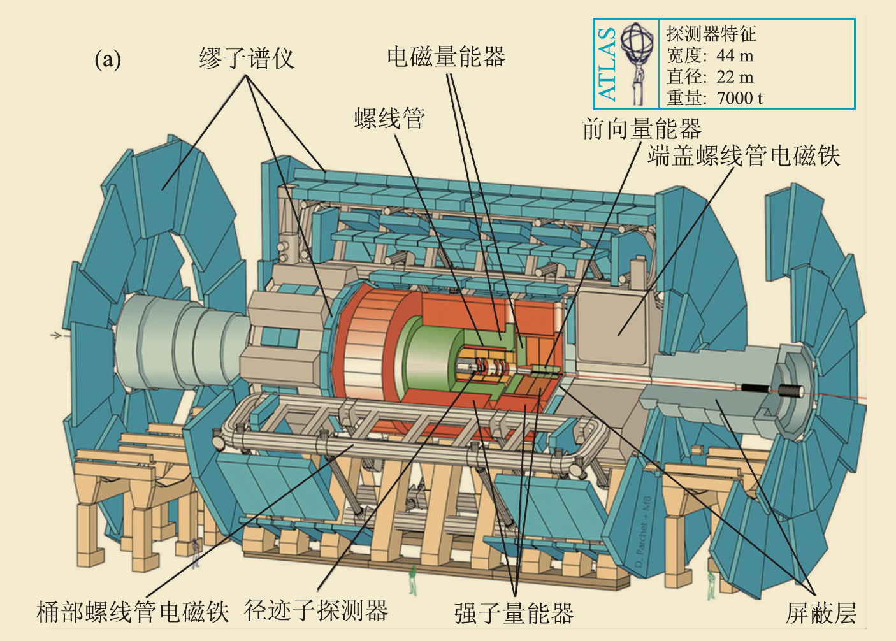
名副其实的“大机器”

Slide 16
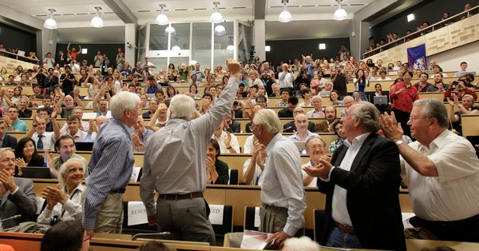
Higgs 粒子的发现
July 4 2012, “Discovery!”
来自于几十个国家，约300单位共同努力的结果！
文章38页，其中作者+单位名单占了13页！

Slide 17


怎么看到 希格斯粒子？
H→ γγ
H→4 leptons
M_{H}= 125 GeV ~2X10⁻²⁵ Kg

Slide 18
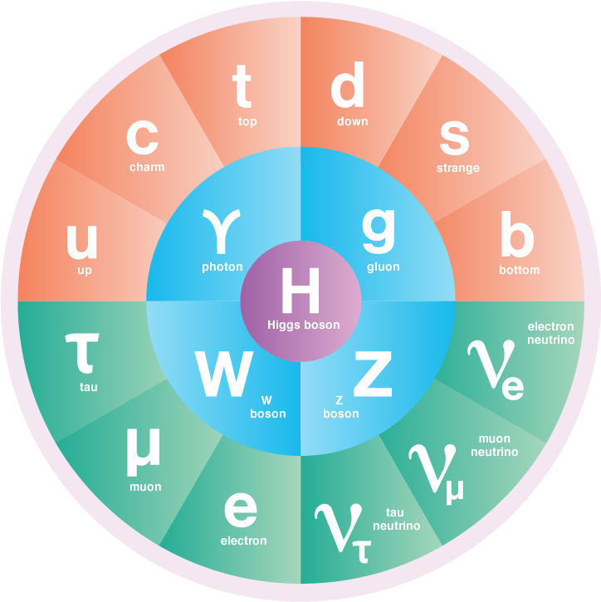
标
准
模
型
中
的
基
本
粒
子
质量比较重的基本粒子
M_{H}= 125 GeV ~2X10⁻²⁵ Kg
M_{W}= 85 GeV
M_{Z} = 90 GeV
M_{t} = 175 GeV

Slide 19
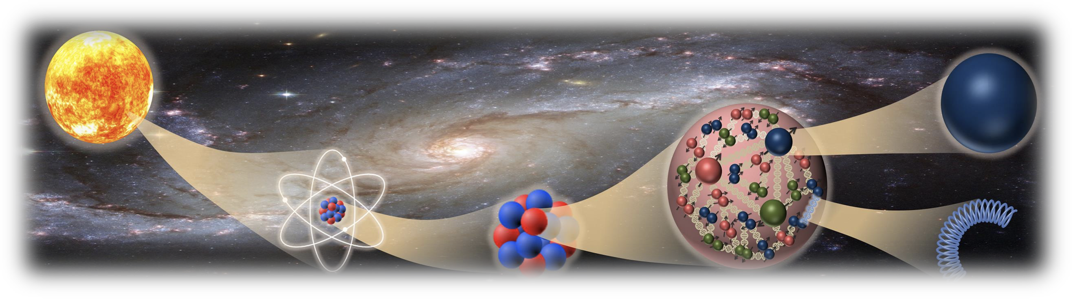
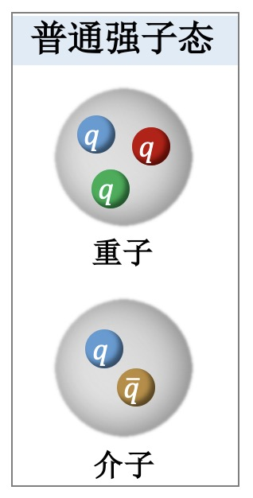
原子 原子核 核子
～10⁻¹⁰m ～10⁻¹⁴m ～10⁻¹⁵m
夸克(10⁻¹⁸m)
胶子
gluon
中子
质子

Slide 20
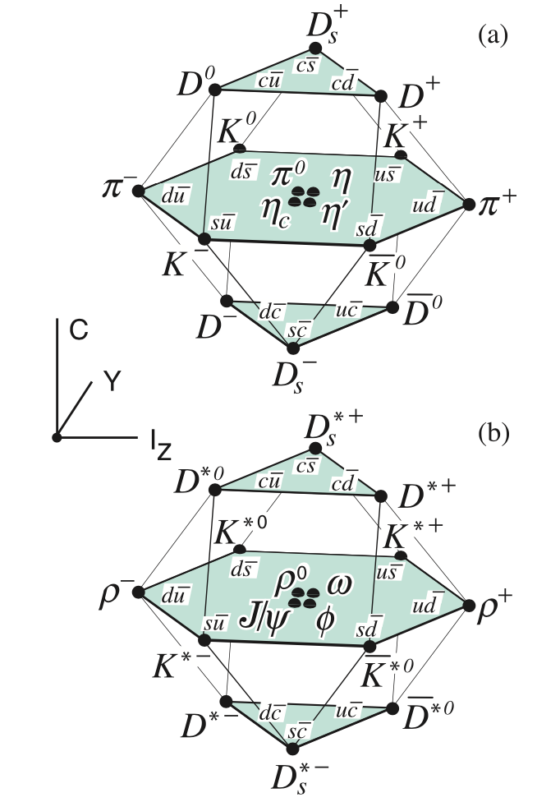
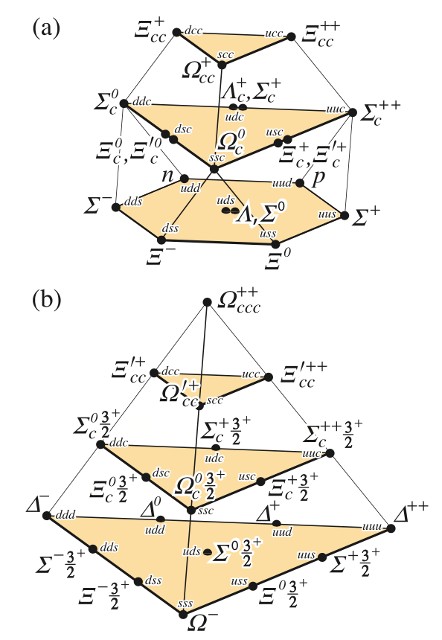
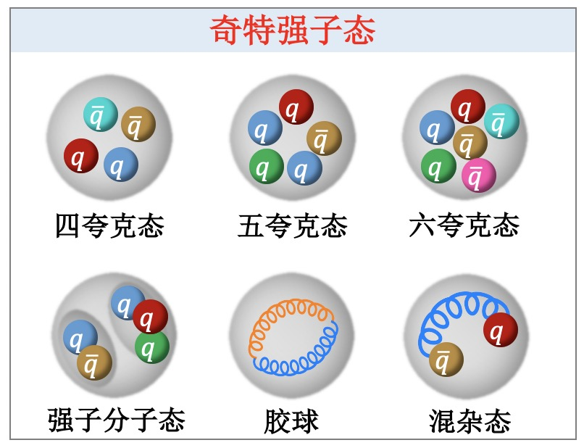
核子之外还有什么粒子？！
还有其它物质形态吗？

Slide 21
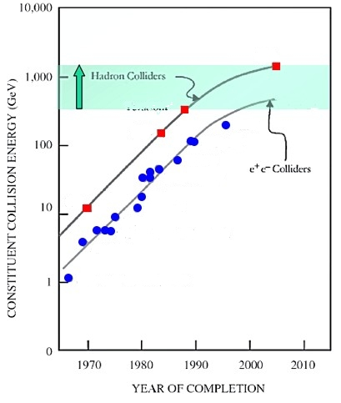
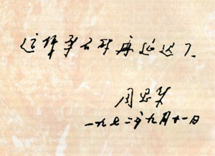
对撞机历史年表
LHC
Tevatron
SppS
LEP II
SLC, LEP
Tristan
PETRA, PEP
1973年，高能物理研究所成立
1975年3月 高能加速器预制研究基地建设计划
ISR
CESR
VEPPIV
SPEARII
SPEAR, DORIS, VEPPHI
ADONE
北京正负电子对撞机
（BEPC）
Prin-Stan, VEPPH, ACO

Slide 22
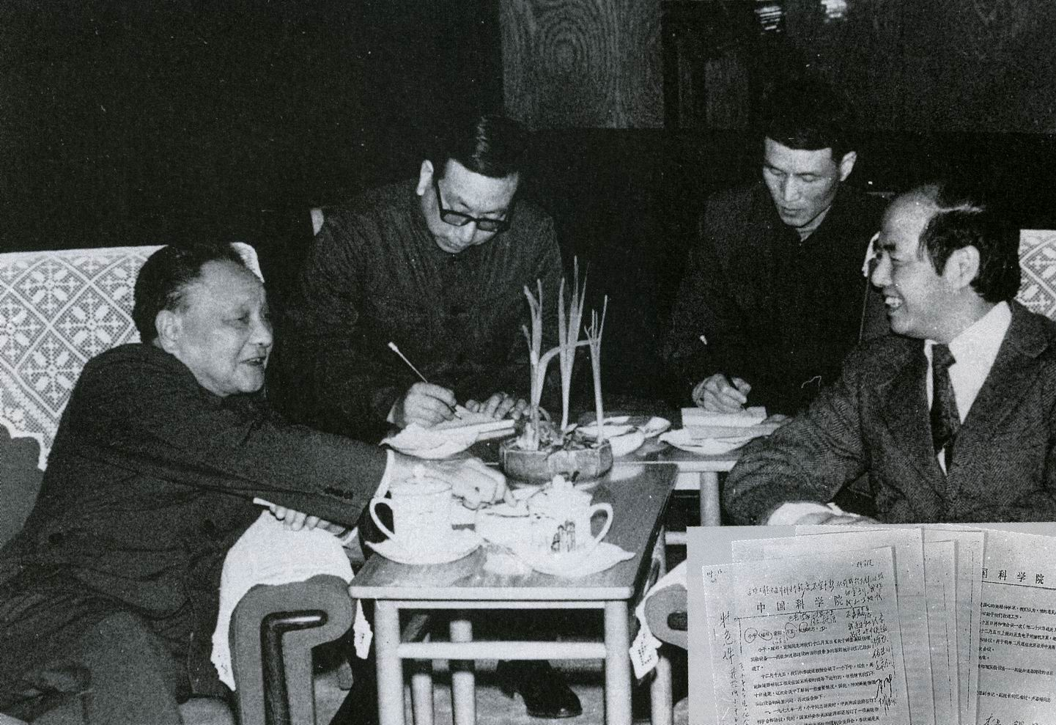
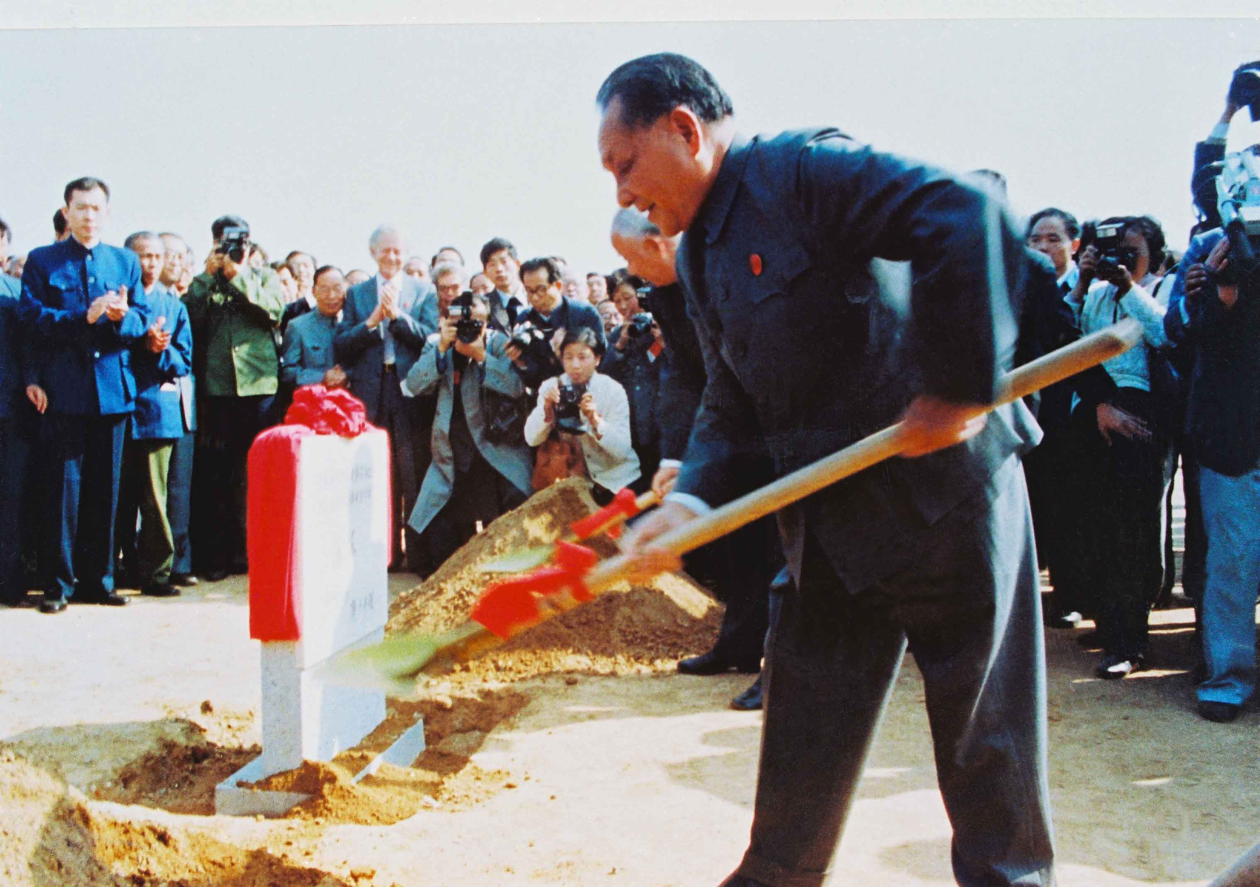
北京正负电子对撞机（BEPC）
1982年，批准北京正负电子对撞机工程
1983年，邓小平会见李政道，确定了对撞机方案
1984年10月，北京正负电子对撞机工程 奠基

Slide 23
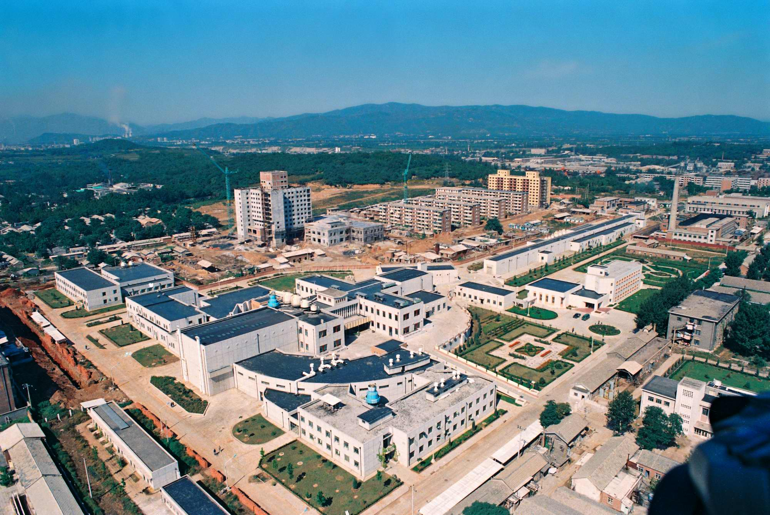

Slide 24
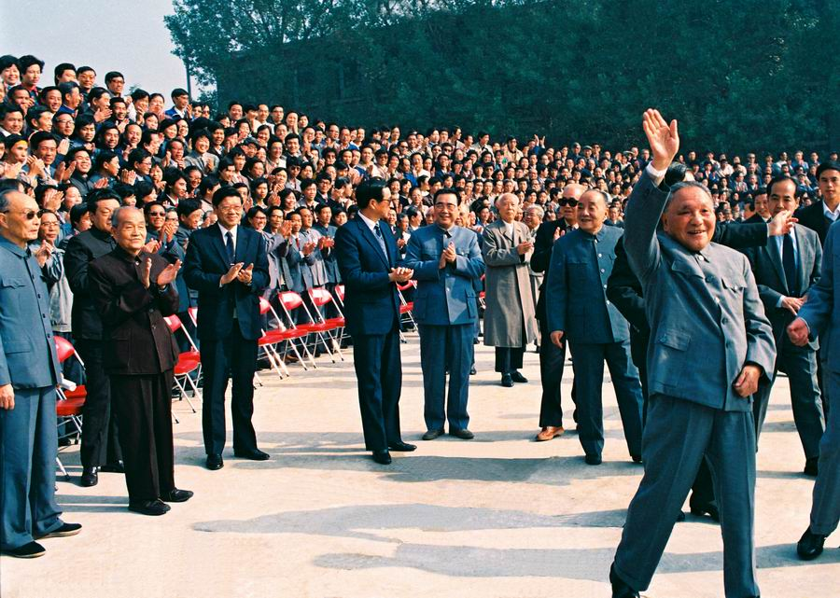
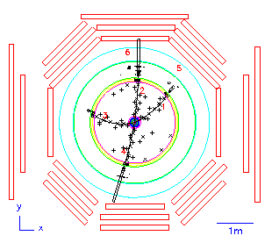
1988年10月16日对撞成功
对撞机对撞成功庆功大会
1988年10月24日
带电粒子的飞行轨迹！
“科学技术是第一生产力”

Slide 25
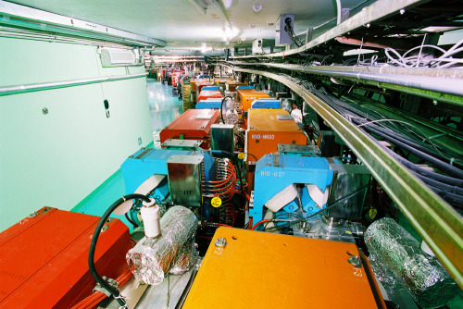


正负电子对撞机（BEPC）
2004-2008 （BEPC->BEPCII）
电子质量：0.511 MeV （ 0.511 × 10⁶ eV ）
北京正负电子对撞机（BEPC）电子能量：1-2.5 GeV
（ 2.5 × 10⁹ eV ），达到0.999999979倍的光速

Slide 26

北京谱仪
1996-1998年，升级改造（BES →BESII）
2004-2008年，升级改造（BESII→BESIII）
高5米，长6米，重~600吨

Slide 27






2008-2016年，对撞机设计亮度达标，漫长之路！
4月5日 20:18，0.9993
4月4日 23:41， 0.9558
4月5日 22:29, 1.0 !!!
4月5日 00:46， 0.9896
亮度表示单位时间内探测到的事例数
4月5日 02:35， 0.9978
说到做到，不欠国家0.0001！

Slide 28
物理成果累累！
北京谱仪 τ-粲物理实验研究
软件改进
类粲偶素和粲偶素
新物理
轻强子谱
粲物理
τ 及QCD物理
1992年 BES完成τ轻子质量测量
1995年国家自然科学奖二等奖
2000年 BESII实验R值精确测量
2004年国家自然科学奖二等奖
2001年 BESII矢量－张量末态反常压低
2001年国家自然科学奖二等奖
2003年 BESII：ψ(3770)态的non-DD衰变
2010年国家自然科学奖二等奖
2005年 BESII：北京谱仪II发现新粒子
2013年国家自然科学奖二等奖
2013年 BESIII：北京谱仪III 发现四夸克物质
2024年国家自然科学奖二等奖

Slide 29

北京谱仪I： τ轻子质量精确测量
《粒子数据手册》：
50年最重要的精确测量之一
轻子普适性是否成立？
1992年，北京谱仪：
北京谱仪III：
证实轻子普适性！

Slide 30





北京谱仪II实验发现新粒子

Slide 31



北京谱仪III：发现四夸克物质Zc(3900)
2013年物理重要进展之首！
发现Zc(3900)入选2013年度“中国百篇最具影响国际学术论文”
“BESIII发现Zc(3900)”入选2013年度“中国科学十大进展”
PRL110, 252001 (2013)

Slide 32



北京谱仪III实验在胶球和混杂态研究领域取得重大进展
发现具有奇特量子数的η₁(1855)
发现胶球候选者(gluball-like)X(2370)
PRL132,181901(2024)
PRL129,192002(2022)
混杂态
胶
球

Slide 33

北京谱仪III发现30多个强子结构
这些发现受到国际强子物理领域的极大关注！

Slide 34



北京谱仪III国际合作组
Europe (17/115)
Germany (6): Bochum University,
GSI Darmstadt, Helmholtz Institute Mainz, Johannes Gutenberg University of Mainz, Universitaet Giessen,University of Münster
Italy (3): Ferrara University, INFN, University of Torino
Netherlands (1):KVI/University of Groningen
Russia (2): Budker Institute of Nuclear Physics, Dubna JINR
Sweden (1):Uppsala University
Turkey (1):Turkish Accelerator Center Particle Factory Group
UK (2): University of Manchester, University of Oxford
Poland (1)National Centre for Nuclear Research
Asia (6/10)
Pakistan (2): COMSATS Institute of Information Technology
University of the Punjab, University of Lahore
Mongolia (1): Institute of Physics and Technology
Korea (1): Chung-Ang University
India (1): Indian Institute of Technology madras
Thailand (1): Suranaree University of Technology
USA(4/8)
Carnegie Mellon University
Indiana University
University of Hawaii
University of Minnesota
South America (1/1)
Chile: University of Tarapaca
China (60/367)
Institute of High Energy Physics (146), other units(221): Beijing Institute of Petro-chemical Technology, Beihang University,
China Center of Advanced Science and Technology, Fudan University,
Guangxi Normal University, Guangxi University,
Hangzhou Normal University, Henan Normal University,
Henan University of Science and Technology,
Huazhong Normal University, Huangshan College, Hunan University,
Hunan Normal University, Henan University of Technology
Institute of modern physics, Jilin University, Lanzhou University, Liaoning Normal University, Liaoning University, Nanjing Normal University, Nanjing University, Nankai University, North China Electric Power University,
Peking University, Qufu normal university, Shanxi University,
Shanxi Normal University, Sichuan University, Shandong Normal University,
Shandong University, Shanghai Jiaotong Univeristy, Soochow University,
South China Normal University, Southeast University, Sun Yat-sen University,
Tsinghua University, University of Chinese Academy of Sciences, University of Jinan, University of Science and Technology of China,
University of Science and Technology Liaoning,
University of South China, Wuhan University, Xinyang Normal University,
Zhejiang University, Zhengzhou University,YunNan University , China University of Geosciences
BESIII合作组包括来自中国、美国、俄罗斯、德国、意大利、英国等16个国家，80多个研究单位，600多名合作者。

Slide 35




加速器：只能用来开展基础研究吗？
一机两用！
北京同步辐射装置
另一重要方向：同步辐射光源

Slide 36




HEPS：国内第一台衍射极限储存环光源
高能同步辐射光源，High Energy Photon Source (HEPS), 6 GeV, 1360 m
上海光源：我国唯一一台第三代光源
上海光源（2009-）
取得多项国内国际重大突破
国家科技创新重要支撑设施
第四代光源
建设经费~48亿
2019.6启动建设，预计于2025年建成
建成后，使我国在高能光源领域进入世界先进水平行列

Slide 37

中子来源：
核反应：反应堆中子
质子打靶：散裂中子
高能所东莞分部
Notes:
直线加速器产生的负氢离子通过注入区的碳 膜被剥离掉两个电子而转换为质子注入到快循环同步质子加速器中。之所以采用负氢离子直线加速器，是因为对于平均流强很高的强流质子同步加速器，负氢离子剥离是目前最可行的注入方式
质子打钨靶：原子的核内级联和核外级联等复杂的核反应产生中子
在国家安全、社会民生等方面有诸多重要应用。

Slide 38

元素
先进材料
物质基本构成
生物科学
光源
对撞机
中子源
新物质形态
新认知手段
光源
工业
医用加速器
工业用加速器
医药
粒子加速器
离子注入机
国家安全
教育
能源

Slide 39

共建成～27个粒子物理加速器,计划建造的？
China
CEPC？
STCF？
Europe
HLHC
CLIC, F_{CC} ?
Russia
STCF ?
US
EIC ?
Japan
SKEK-B
ILC ?
China
CEIC?
大国行为，反映一个国家甚至人类的经济、科学技术和教育的综合实力。

Slide 40

加速器的发展目标：
更高（能量），更亮（亮度），更强（流强）！
1930年代-今：
加速能量提高~10个量级
单位能量造价降低了~4个量级
多种类型的加速器
直流高压加速器、回旋加速器、直线加速器、同步加速器、感应加速器……
先驱性探索
直流高压、回旋加速器
革命性创新
稳相、强聚焦、对撞机
新革命性创新（预研中……）
等离子体尾场加速
Notes:
自世界上建造第一台加速器以来，七十多年中加速器的能量大致提高了9个数量级（参见左图），同时每单位能量的造价降低了约4个数量级，如此惊人的发展速度在所有的科学领域都是少见的。

Slide 41


Super Tau-charm Factory (STCF) 超级陶粲工厂
直线加速器 300 米
环型加速器周长 800米
粒子探测器
强相互作用的本质和强子结构
奇特物资与正反物质不对称
寻找新物理现象(暗物质粒子，暗光子，对称性破缺…)
Notes:
The essence of the strong interaction and the hadron structure.
Explore exotic matter and matter anti-matter asymmetry
Search for new phenomenon and new physics: CLVP, dark matter particle, dark photon…
E_{cm}: 2-7 GeV, L: > 0.5×10³⁵ cm⁻² s⁻¹
Double ring: 800 m, Injector: ~300 m
Estimated cost: R&D 300 M RMB, Construction 4.5 B RMB
4 years R&D, 7 years construction, operation for 15 years

Slide 42



希格斯工厂：环形正负电子对撞机（CEPC）
欧洲FCC
The 4th Concept
PFA HCAL
Partially Yoke
Magnet (3T/2T)
PID (DC+ToF)
CEPC：100 km（北京五环）对撞能量 90~240 GeV
BEPC长度的~400倍, 能量的~50倍
目标：精确研究希格斯粒子，寻找新物理
Crystal ECAL
(Transverse bar)
Silicon Tracker

Slide 43

格物穷理，无尽无极
电磁
大统一？
引力
强
弱
终极目标
谢家麟院士： 领导完成北京正负电子对撞机；亚洲第一台自由电子激光装置；2011年度最高科学技术奖

Slide 44

格物穷理，无尽无极
电磁
大统一？
引力
强
弱
终极目标
谢家麟院士： 领导完成北京正负电子对撞机；亚洲第一台自由电子激光装置；2011年度最高科学技术奖

Slide 45

天问：
宇宙完美运行的“幕后黑手”——力的本质？

Slide 46
非常感谢！

Slide 47



李政道院士（1926年11月25日—2024年8月4日）：推动建立北京正负电子对撞机和中美高能物理会谈
周光召院士（1929年5月15日—2024年8月17日）：北京正负电子工程领导小组成员
叶铭汉院士（1925年4月2日—2024年10月4日）：领导完成北京谱仪。

